Slide 1


G3D产品改进方案
2014.05.19 毛春杨

Slide 2
现有产品的调研结果
用户必须有程序基础(DotNet C# Language) ，否则无法自己独立制作游戏。虽然有一些示例游戏，在用户不会程序的情况下，很难理解游戏的具体设计和做出逻辑修改。
针对教育行业，必须提供一种程序的代替方法。 能让个人不写程序的情况下完成一些简单逻辑。
需要有一定的美术相关基础，能够自己准备游戏资源。
提供网络共享等方式，快速获得各种制作游戏的素材。
在老师的指导下，编辑器的使用基本没有问题。 一些细的功能点需要改进。缺乏相关的使用文档。
简化界面操作，提供快速运行的功能，提供相关的使用文档和教程。
现有产品的稳定性和兼容性需要进一步提高。

Slide 3
产品改进 – 编辑器
产品更新：
发布产品路线图。
提供在线更新机制，修正BUG补丁。
提供用户信息反馈，对急需的改进点进行投票功能。
界面调整：
项目展示的简单化。
2D编辑器功能简化。
属性设置系统简化。
程序简化：
提供快速的游戏模板。
提供事件/行为的驱动/配置体系。
提供预先制定的定向功能模块。
帮助完善：
使用帮助系统的完善。
功能课件的快速获得。
游戏工具
界面简化
程序简化
帮助完善
产品更新

Slide 4
产品改进 – 网络化
以制作工具为核心，外围提供网络化的各种服务。
用户管理：
提供统一的用户登录账号。
分析用户行为，增加用户粘性
产品服务：
提供项目的AppStore机制。
自制项目的上传和分享机制。
资源共享：
资源模板的可视化编辑工具。
自制模板的上传和分享机制。
论坛讨论：
关于各种问题的讨论和回答。
关于自制项目的评价体系。
游戏工具
产品服务
资源共享
论坛讨论
用户管理

Slide 5
改进汇总
网络化
项目网络获得/上传方案 [类似AppStore方式]
资源网络获得/上传方案 [类似PowerPoint网络获取]
界面简化
项目可视化 [类似PowerPoint左边展示栏]
操作简化 [根据具体点优化用户体验]
程序简化
事件/行为的流程体系。
组件的事件配置/行为配置体系。
模板网络获得/上传方案 [对成套和逻辑的封装]
用户体息 [登录用户，用户完整信息]
展现方式参考GameMaker/GameMei方式。 （用户调查结果：不希望用Unity图形方式，主要是感觉难以理解， 希望能更加容易理解，在配置展现方式能更加系统化，帮助完善化）
模板可视化 [提供单独的模板编辑器]

Slide 6
网络化 – 结构
场景
用户
纹理
网络化
项目
模型
资源模板
动画
特效

Slide 7
网络化 – 预估 (19.0人月)
功能 | 目标 | 设计 (人月) | 制作 (人月) | 测试 (人月) | 发布 (人月) | 总计 (人月)
用户 | 编辑器右上角集成用户登录功能。 登录后获得用户信息。（用户由API平台提供） 收集用户配置信息上传(统计用)。 | 0.5 | 1.0 | 0.5 | 0.5 | 2.5
更新 | 后台检查更新信息。 显示发布版本计划，发布路线图。 提示用户更新，由用户选择是否更新。 后台下载，完成后提示重启安装。 | 0.5 | 2.0 | 0.5 | 0.5 | 3.5
项目 | 项目模板格式设计。 项目模板选取界面展示，搜索功能。 项目模板后台下载，安装。 项目打包上传，平台分享。 (服务器端API由资源平台提供) | 1.0 | 4.0 | 1.5 | 0.5 | 6.5
资源 | 资源统一格式设计。 资源分类，选取界面，搜索功能。 资源后台下载，安装，放入场景。 自定义资源打包上传，平台分享。 (服务器端由API由资源平台提供) | 1.0 | 4.0 | 1.0 | 0.5 | 6.5
 |  |  |  |  |  | 19.0

Slide 8
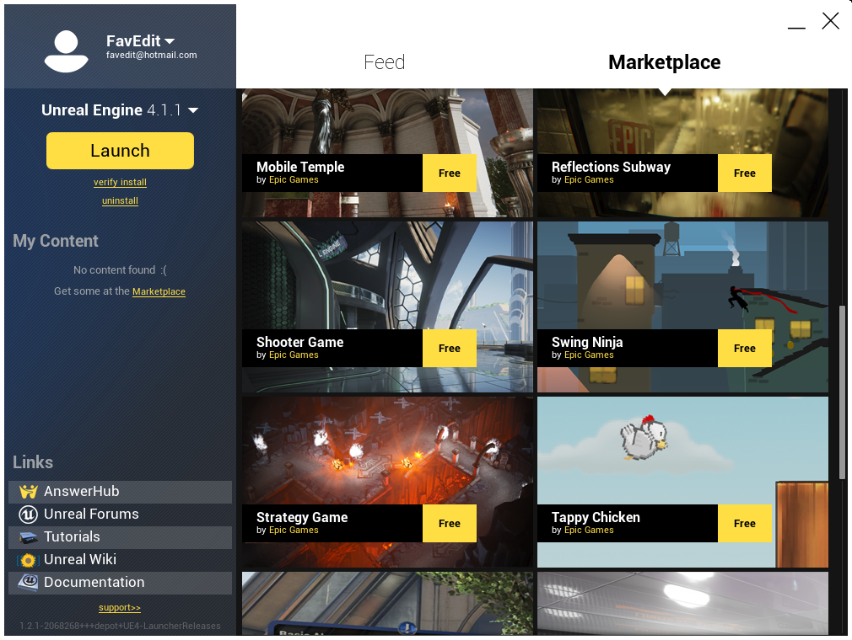
网络化 – 用户/更新/项目
用户登录：
更新通知：
更新/路线图：
教育/反馈：
项目模板：
其余资源：
教学

Slide 9
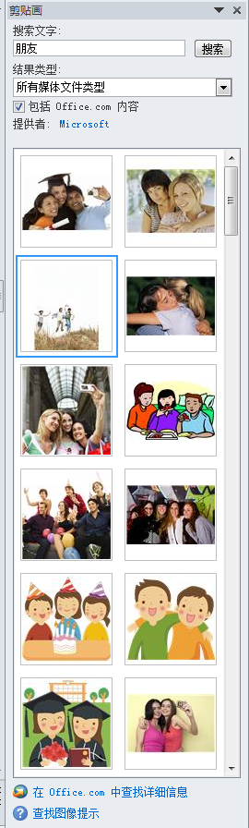
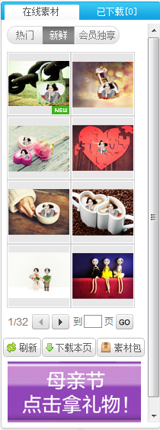
网络化 - 资源
资源组织目录：
模型预览图，点击查看。
模板预览图，可单独编辑功能。
独立的资源编辑器工具，方便编辑预览。
在线资源快速获取机制。
在线资源的分类，快速导航。
在线资源的列表，快速安装使用机制。

Slide 10
界面简化 – 结构
项目展示方式修改， 类似PowerPoint方式展示项目。
项目展示
资源的预览功能， 双击后打开资源，查看详细信息。
界面
资源展示
模板的编辑器功能， 不在场景内，可以直接修改模板内容。
模板编辑

Slide 11
界面简化 – 预估(21.5人月)
功能 | 目标 | 设计 (人月) | 制作 (人月) | 测试 (人月) | 发布 (人月) | 总计 (人月)
项目 | 项目布局调整，类似PowerPoint展示页面方式。 点击场景画面，查看场景资源。 | 0.5 | 2.0 | 0.5 | 0.5 | 3.5
场景 | 资源分层展示。 资源导入功能强化。(工具栏，动画) | 1.0 | 4.0 | 1.0 | 0.5 | 6.5
模板 | 模板编辑页面展示设计。 模板编辑页面展示程序实现。 | 0.5 | 3.0 | 1.0 | 0.5 | 5.0
资源 | 模型预览功能。 目录/资源名称修改。 动画工具的修改。 图标明确化。 | 1.0 | 4.0 | 1.0 | 0.5 | 6.5
 |  |  |  |  |  | 21.5

Slide 12
界面简化 - 编辑分解
增加本地资源
获得网络资源
创建场景
选择项目
放入场景
逻辑建立
运行项目
建立空项目
创建模板
预览项目
打开本地项目
配置编辑
本地模板
发布项目
安装远程项目
图形化编辑
网络模板
网络逻辑模块
编辑工具(Mono/VS IDE)

Slide 13
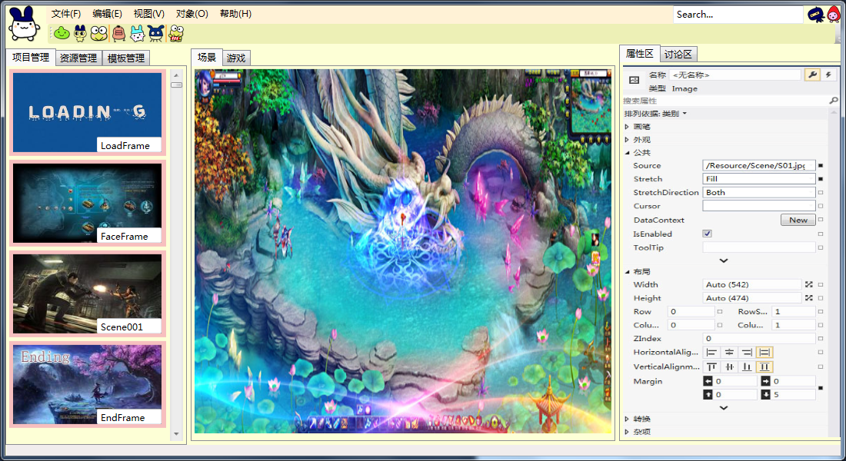
界面简化 - 编辑器布局
所有按键分组放在工具栏顶部，左侧为大纲和预览区域，右侧为属性区域。

Slide 14
程序简化 – 结构
事件流体系
底层事件/行为驱动方式。
程序简化
事件列表
可触发事件的集合。
触发事件后，可以发生的行为的集合。
事件配置
行为列表
模块列表，针对具体游戏类型的功能化封装。
模块列表

Slide 15
程序简化 – 预估(23.5人月)
功能 | 目标 | 设计 (人月) | 制作 (人月) | 测试 (人月) | 发布 (人月) | 总计 (人月)
设计 | 事件流底层设计。 事件流原型制作。 | 1.0 | 2.0 |  |  | 3.0
制作 | 界面展示制作。 事件属性制作。 行为属性制作。 |  | 4.0 | 1.0 | 0.5 | 5.5
扩展 | 事件模型实现。 行为模型实现。 模块实现。 |  | 12.0 | 2.0 | 1.0 | 15.0
 |  |  |  |  |  | 23.5

Slide 16
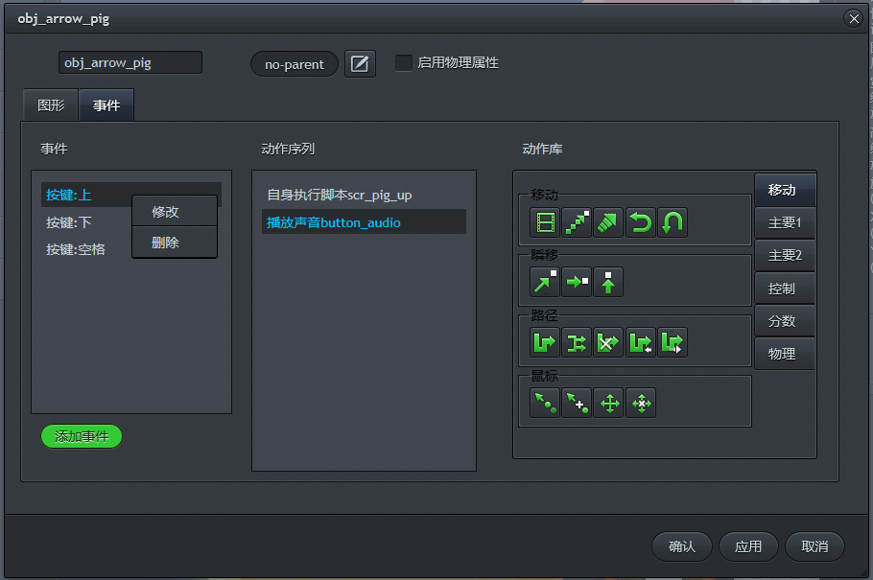
程序简化 – 参考

Slide 17
程序简化 – 事件
产生推动游戏进行的操作原子。
类型 | 子类 | 分解
对象 | 实例 | 创建，销毁
 | 特定 | 声音开始/声音结束
 | 系统 | 加载中/加载完成，显示/隐藏，开始移动/结束移动
输入 | 鼠标 | 左键/右键，落下/移动/抬起
 | 键盘 | 按键落下/按键抬起
 | 触摸 | 触摸落下/触摸抬起
检测 | 位置 | 位置触发，进入范围，离开范围
 | 碰撞 | 碰撞触发，经过物体，离开物体
 | 场景 | 进入场景，离开场景
定时器 |  | 时间触发
触发器 |  | 代码实现

Slide 18
程序简化 – 行为
在事件产生时，可执行的事件处理。
类型 | 子类 | 分解
配置 | 屏幕 | 大小，质量
 | 声音 | 音量
舞台 | 场景 | 场景切换，离开游戏
 | 模板 | 创建，销毁
 | 特效 | 创建，销毁，播放
实体 | 路线 | 方向移动，目标移动，轨迹移动
 | 属性 | 属性变更
 | 动画 | 播放，停止
 | 声音 | 播放指定声音
控制 | 条件 | 判断
 | 分支 | 多个情况分别处理
 | 代码 | 代码控制
定时器 |  | 时间触发
触发器 |  | 代码实现

Slide 19
程序简化 – 模块
预先针对适合某类游戏，提供的各种简化模板。
帮助玩家减少制作游戏的工作量。
类型 | 子类 | 分解
模板 | 玩家模板 | 名称，生命，模型，动画...
 | 角色模板 | 名称，生命，模型，动画...
 | 敌人模板 | 名称，生命，模型，动画...
 | 飞行物模板 | 方向，速度，运动规则
 | 技能模板 | 特效
 | BUFF模板 | BUFF
场景 | 分数 | 分数显示
 | 消息 | 消息框，询问框
 | 舞台 | 离开

Slide 20
产品改进 - 研发总计
功能 | 改进目标 | 总计 (人月)
网络化 | 共享项目，增加学习乐趣。 共享资源，适合快速制作游戏。 跟踪用户，提高用户粘性。 | 19.0
界面简化 | 项目简化，降低对游戏项目理解。 模板简化，方便模板抽取和修改。 操作点简化，增加易用性。 | 21.5
程序简化 | 事件化配置处理，降低程序需求，完成简单处理。 没有程序经验的人，可以通过配置完整指定类型的游戏制作。 | 23.5
 |  | 64.0
备注：人月数只是按照研发部分估算。增加设计和测试，预估为100人月规模。

Slide 21
产品改进 - 阶段成果
时间段 | 阶段成果
2个月 | 后台下载管理器，项目自动更新。 项目展示方式修改，类似PowerPoint展示场景。 导入功能简化（工具栏）。 事件流原型制作。
4个月 | 用户登录，信息收集。 网络项目共享机制。 模板编辑可视化工具。 场景分层展示资源。 事件流配置界面完成。
6个月 | 网络资源共享机制。 导入功能简化（图片分割等）。 事件流基本体系完成。
2个月
2个月
6个月
2个月

Slide 22
谢谢观看

